Slide 1
Motion Games
Alexander van Cuijk, Melanie Kwetters, Bart Bouten, Julius op den Brouw, Jesse Breel, Tiancheng Ma

Slide 2
Concept
Doelgroep:
kinderen met spierziekte in de handen (hemiplegie)
Empowerment
Leap Motion
Vrij voortbewegen
Spieroefeningen doen
Plezier aan het spel beleven

Slide 3
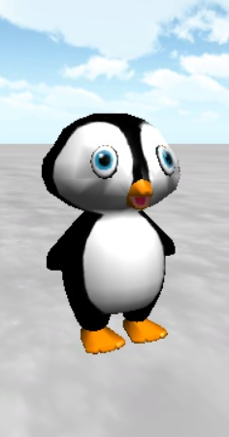
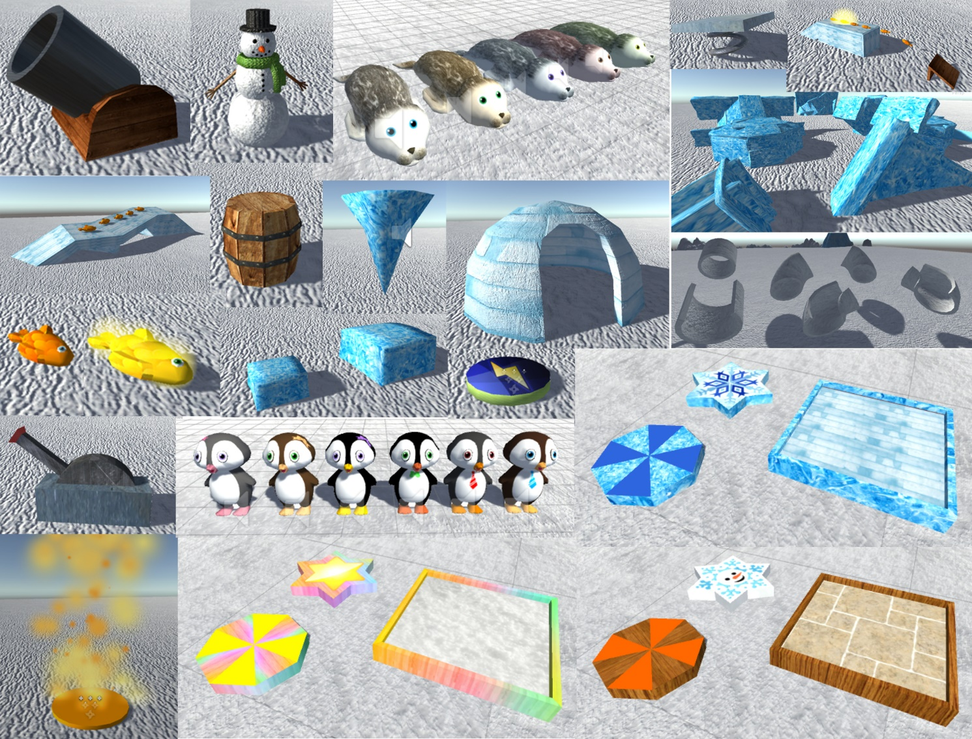
Models
Pedro de pinguin

Slide 4
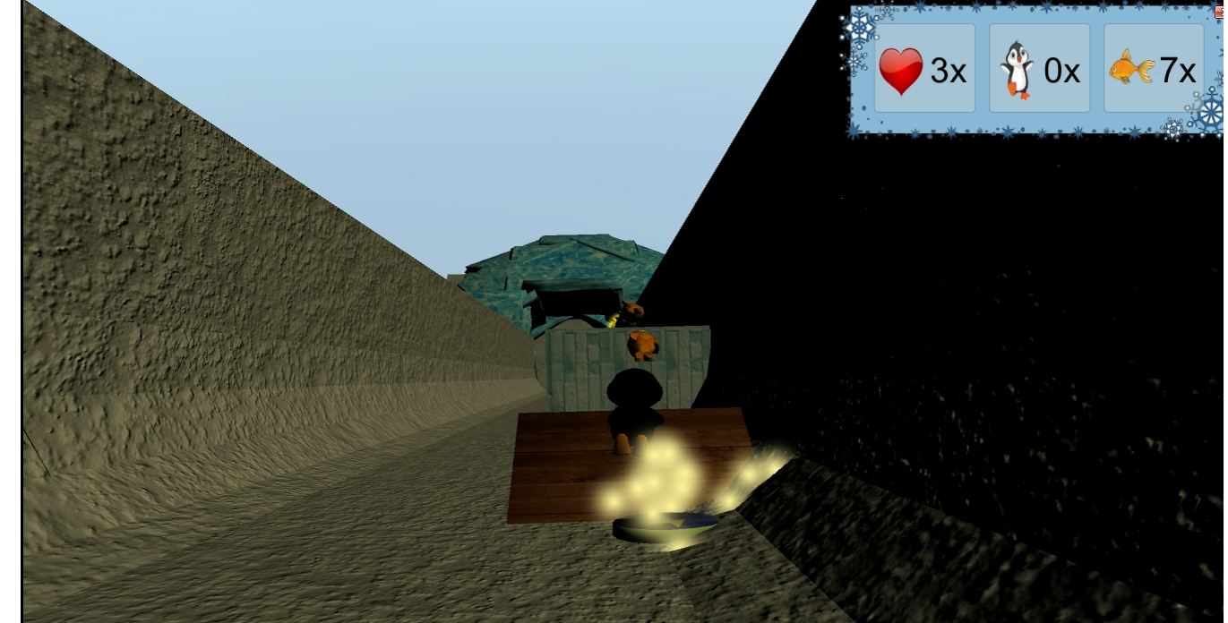
Het spel

Slide 5
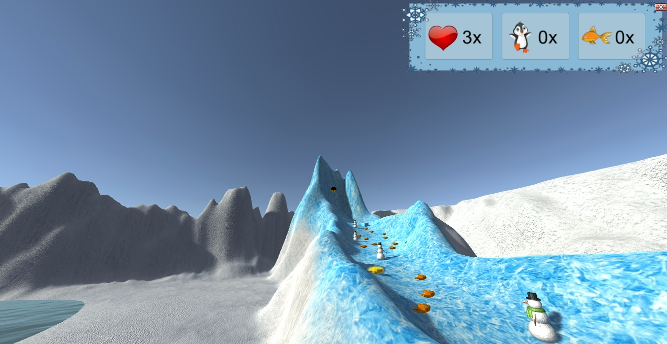

Slide 6
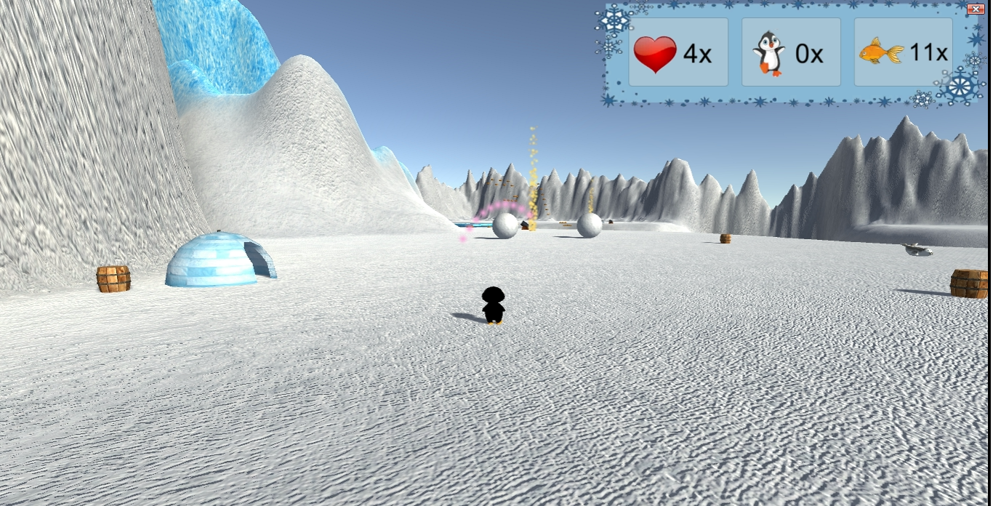

Slide 7
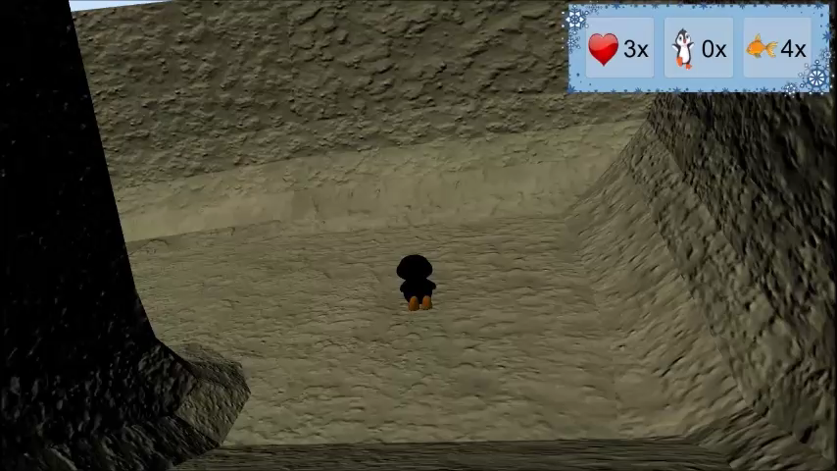
Gameplay

Slide 8
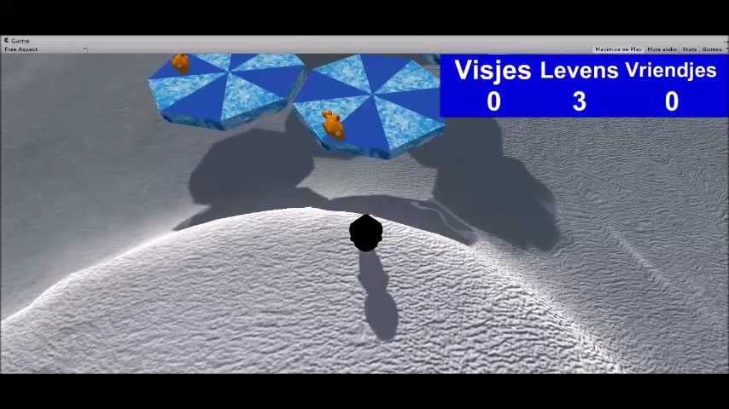

Slide 9
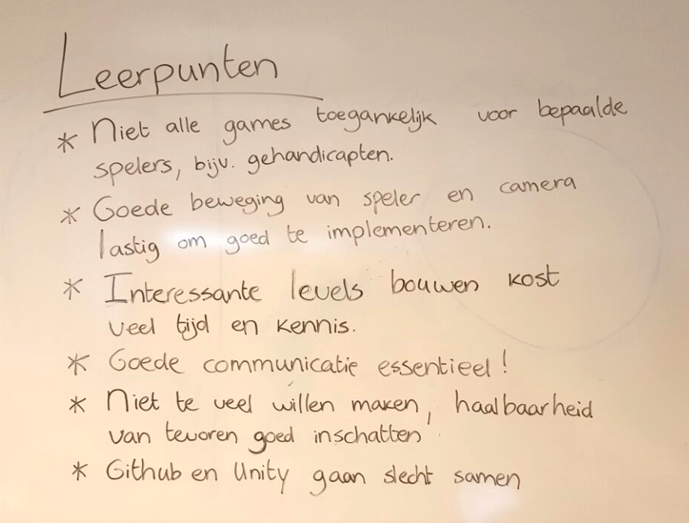
Leerpunten

